Slide 1
Федеральное государственное образовательное учреждение высшего образования «Красноярский государственный медицинский университет имени профессора В.Ф. Войно-Ясенецкого» Министерства здравоохранения Российской Федерации Фармацевтический колледж
КУРСОВАЯ РАБОТА
Тема: Значение и методы определения женских половых гормонов в крови.
по специальности 31.02.03 Лабораторная диагностика
ПМ 03. Проведение лабораторных биохимических исследований
МДК 03.01 Теория и практика лабораторных биохимических исследований
Выполнила: Банникова Ангелина Сергеевна
Руководитель: Кузовникова Инга Александровна
Красноярск 2018

Slide 2
АКТУальность:
Анализ крови на гормоны – это лабораторное исследование, способное показать состояние многих органов и систем организма. Гормоны представляют собой биологически активные вещества, вырабатываемые железами внутренней секреции.
Анализ крови на гормоны позволяет выявить нарушения гормонального баланса, установить причину заболевания и выработать правильный курс лечения.

Slide 3
ЦЕЛЬ :
изучение нарушений и методов определения женских половых гормонов в крови.
ЗАДАЧИ :
Изучить общую характеристику и нарушения женских половых гормонов
Изучить основные методы определения женских половых гормонов в крови.

Slide 4
СТРОЕНИЕ ГОРМОНОВ.
Рисунок 1 – Главные гормоны.

Slide 5
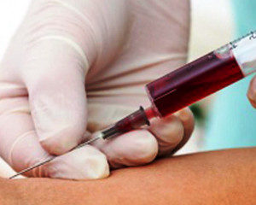
Наиболее активный, участвует во всех процессах, за которые отвечают эстрогены.

Slide 6
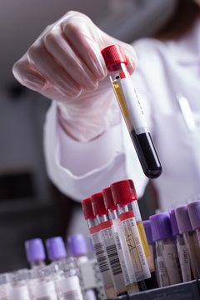
Рисунок 2 - Второй по значимости гормон. Однако в больших количествах, особенно в период менопаузы, может способствовать развитию заболеваний, в том числе раку груди.

Slide 7
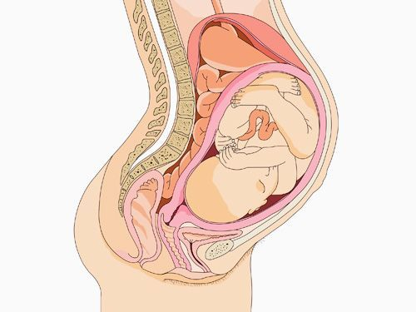
Рисунок 3 - Второстепенный, быстроразрушающийся гормон.

Slide 8
.
Рисунок 4 - Гонадотропный гормон передней доли гипофиза.

Slide 9
Нормальные показатели ЛГ в крови у женщин

Slide 10
Рисунок 5 - Гормон передней доли гипофиза, стимулирует рост и развитие молочных желез и образование молока.

Slide 11
Биологически активная часть тестостерона крови.

Slide 12
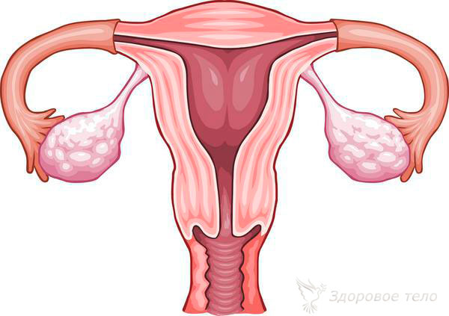
Рисунок 6 - Гормоном беременности принято называть прогестерон, который активизируется в лютеиновой фазе менструального цикла, после овуляции.

Slide 13
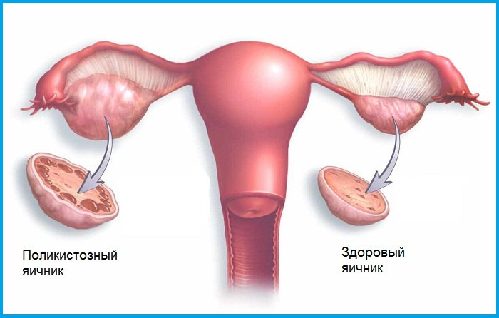
КЛИНИКО-ДИАГНОСТИЧЕСКОЕ ЗНАЧЕНИЕ.
Нарушения лютеинизирующего гормона (ЛГ) и фолликулостимулирующего (ФСГ).

Slide 14
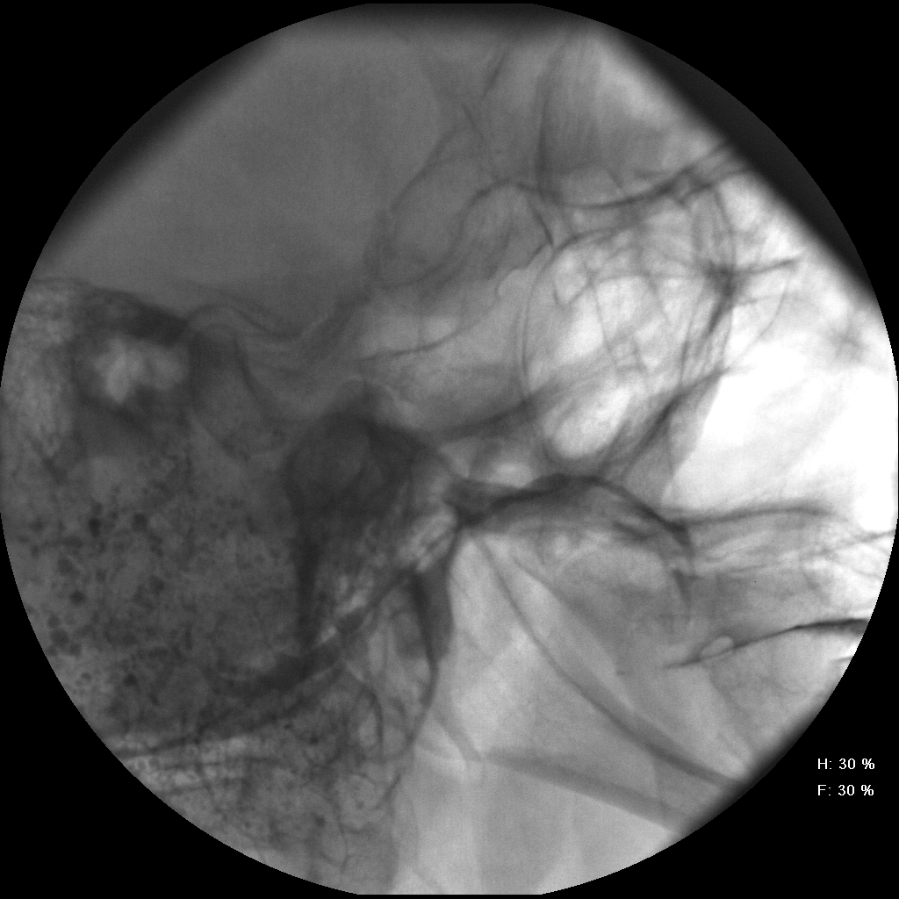
Рисунок 7 - Синдром Тернера
Рисунок 8 - Синдром Суайра (Женская гонадальная дисгенезия )

Slide 15
Рисунок 9 – Гипогонадизм

Slide 16
Аменоре́я — отсутствие менструаций в течение нескольких менструальных циклов

Slide 17
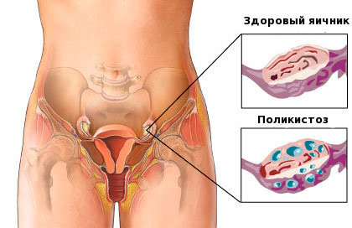
Пролактин и бесплодие.
Рисунок 11 - Гипотиреоз.
Рисунок 10 - Синдром поликистозных яичников (СПКЯ)

Slide 18
Синдро́м Шиха́на (послеро́довый инфаркт гипо́физа, послеродовый некроз гипофиза)

Slide 19
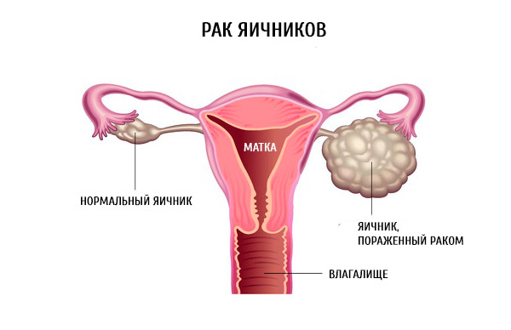
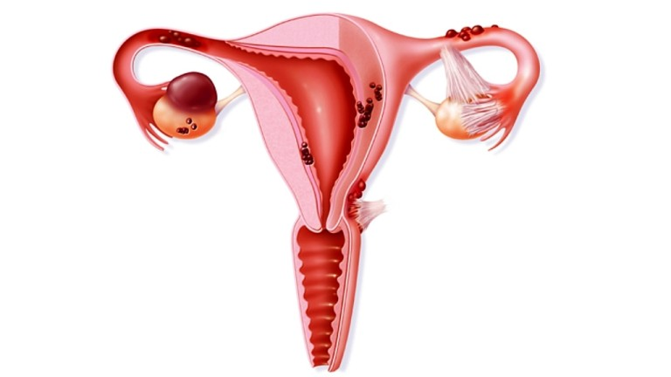
Нарушение уровня свободного тестостерона.
Рисунок 12 – опухоль яичников
Рисунок 13 - эндометриоз

Slide 20
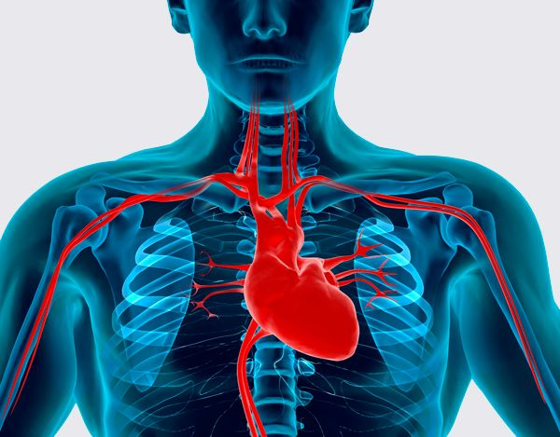

Slide 21
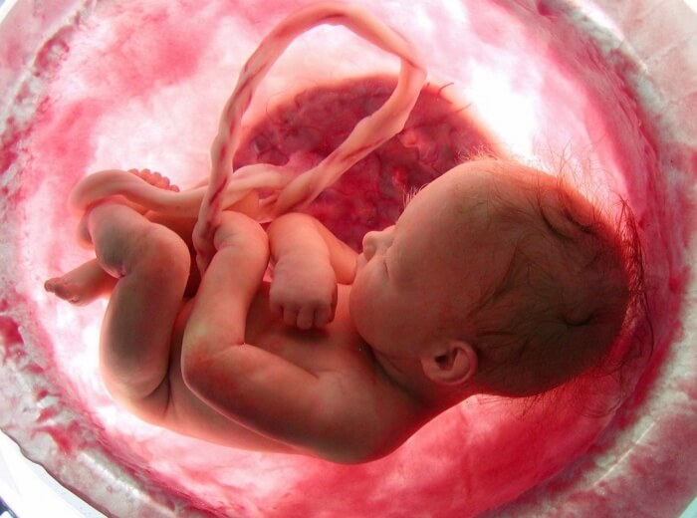
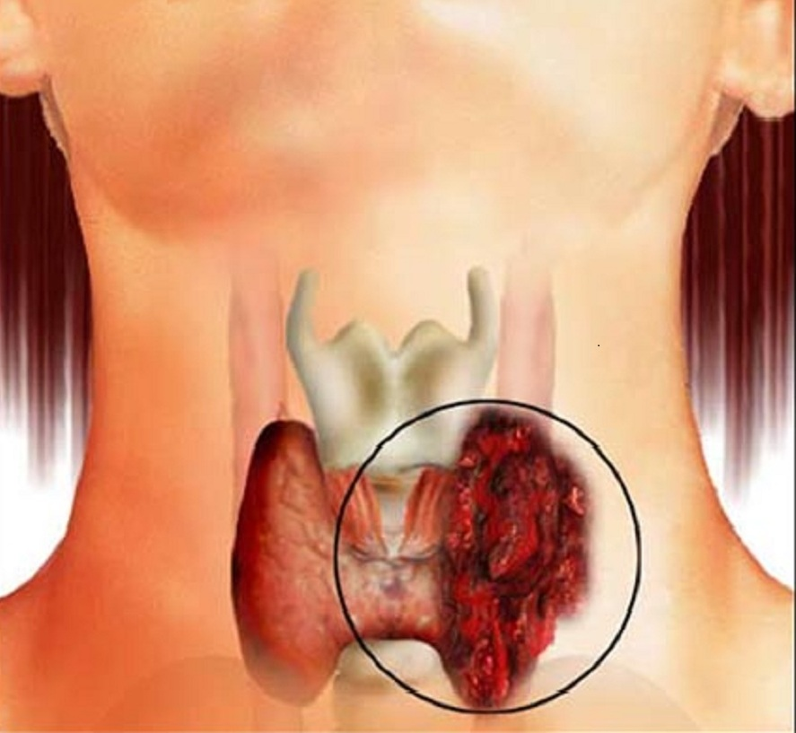
Прогестероновая недостаточность.
Рисунок 14 - патология щитовидной железы

Slide 22
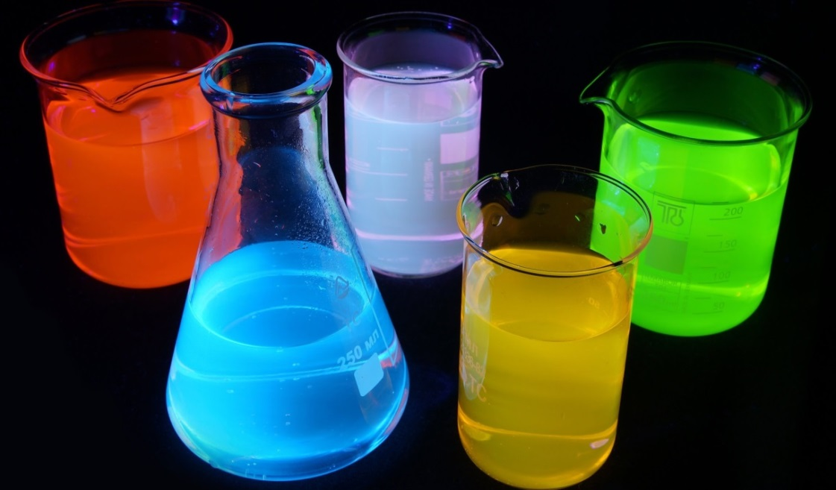
Методы определения женских половых гормонов.
Рисунок 15 - люминометр
Рисунок 16 - люминофоры

Slide 23
Рисунок 17 - ИФА

Slide 24
Выводы:
Изучена общая характеристика женских половых гормонов.
Изучены основные методы определения женских половых гормонов в крови.

Slide 25
СПИСОК ИСПОЛЬЗУЕМОЙ ЛИТЕРАТУРЫ И ИНТЕРНЕТ – РЕСУРСОВ:
Иммунохемилюминесцентныйанализ(ИХЛА) [Электронный ресурс] Режим доступа:http://medsirius.ru/ihla/
Клиническая эндокринология - В.В. Скворцов, А.В. Тумаренко, 2015
Низкий прогестерон[Электронный ресурс] Режим доступа:https://ginekolog-i-ya.ru/nizkij-progesteron.html#1
Определение уровня половых гормонов. Норма эстрогенов, прогестерона гормоны [Электронный ресурс] Режим доступа:https://meduniver.com/Medical/Physiology/uroven_polovix_gormonov.html MedUniver
Основные понятия и принцип метода иммуноферментного анализа[Электронный ресурс] Режим доступа:https://www.kp.ru/guide/immunofermentnyi-analiz.html
Половые гормоны [Электронный ресурс] Режим доступа:https://xreferat.com/55/5612-1-polovye-gormony.html
Физиология человека (в 3-х томах). Ред. Шмидт Р., Тевс Г. М., Мир, 2006.

Slide 26
СПАСИБО ЗА ВНИМАНИЕ !

